Slide 1
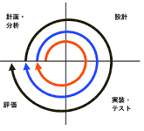
卒論研究 森谷 亮太
開始日： 月 日
終了日： 月 日
ブランチ: ________________
ブランチループ： ____回目
チェックアウトポイント
ブランチ: ___________ ポイント：_______
master

Slide 2
設計
前のループの
設計
評価
分析
を参考にして今ループでどのような
実験をしたいのか[要求定義]
実験のために何が必要なのか[要件定義]
を設計する

